Slide 1



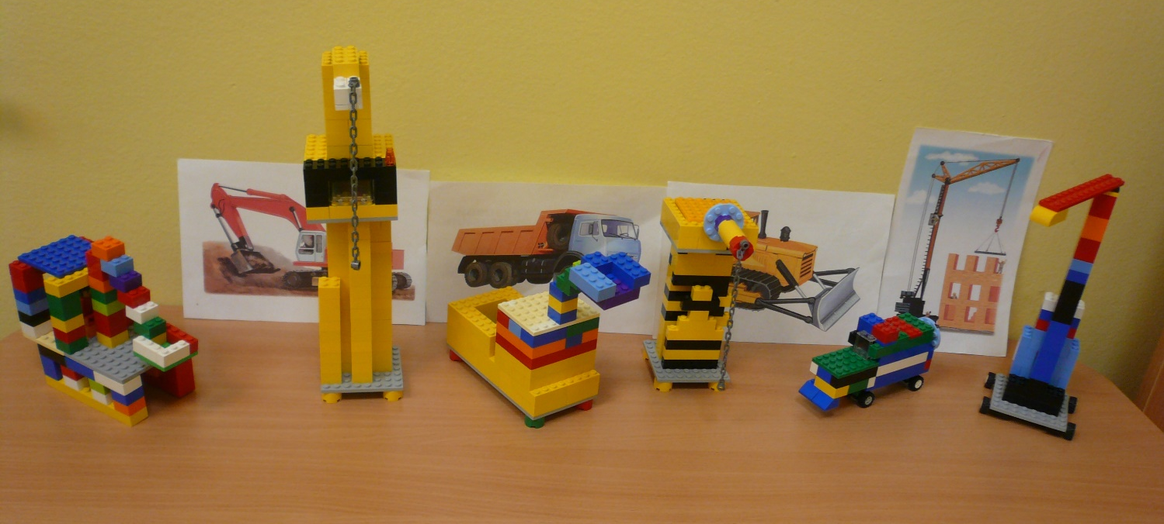
«Развитие технического творчества у детей дошкольного возраста в процессе LEGO -конструирования»
Муниципальное автономное дошкольное образовательное учреждение «Радость»
Детский сад №145
Подготовила:
Кузнецова И.О.

Slide 2

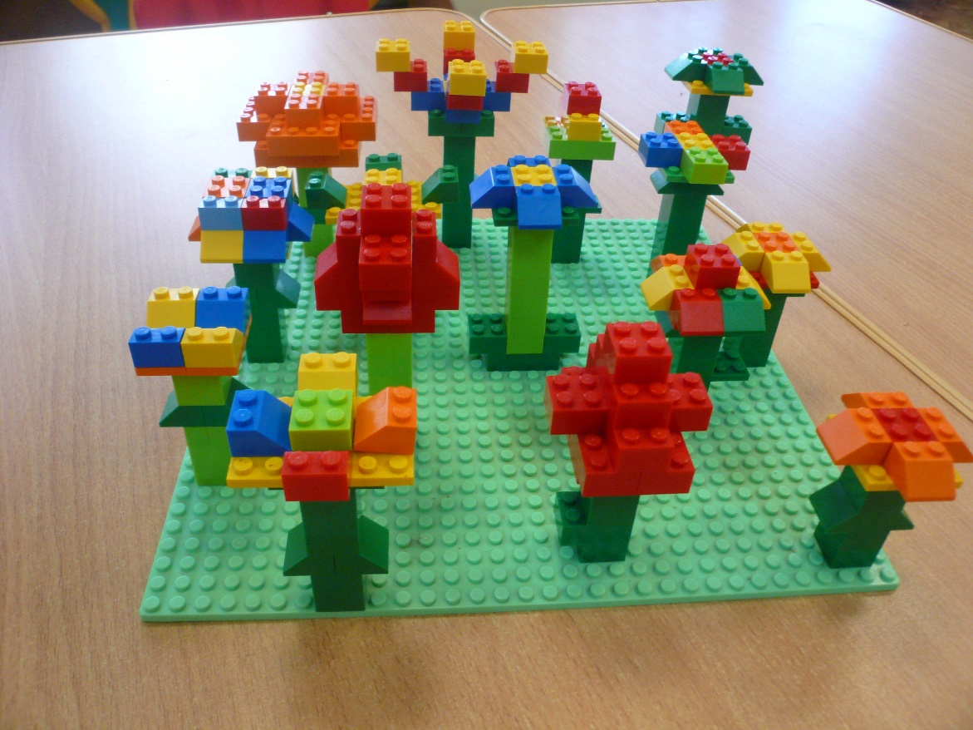
Цель: развитие у детей способностей к техническому творчеству, конструктивной деятельности посредством
LEGO -конструирования
Подготовила:
Кузнецова И.О.

Slide 3
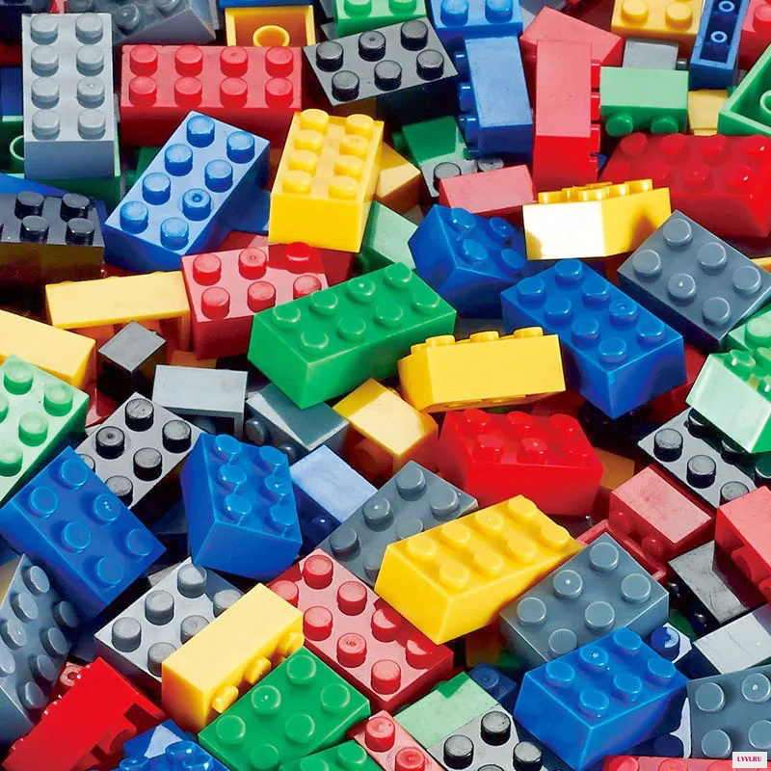
-развитие индивидуальных способностей ребенка;
- развивать у дошкольников интерес к моделированию и конструированию, стимулировать детское научно -техническое творчество;
-развивать умение конструировать по образцу, чертежу, заданной схеме, по замыслу;
Задачи:
Подготовила:
Кузнецова И.О.

Slide 4

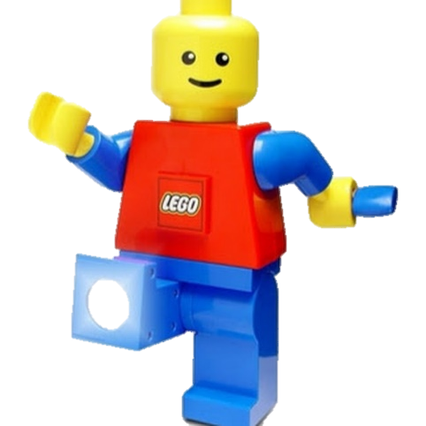
-развивать познавательную активность детей, воображение, фантазию и творческую инициативу;
-развивать речь и коммуникативные навыки;
-формировать предпосылки учебной деятельности: умение и желание трудиться, выполнять задания в соответствии с инструкцией и поставленной целью, доводить начатое дело до конца, планировать будущую работу.
Задачи:
Подготовила:
Кузнецова И.О.

Slide 5
Принципы лего-конструирования
- от простого к сложному;
- учет возрастных особенностей детей;
- учёт индивидуальных возможностей детей в освоении коммуникативных и конструктивных навыков;
-активности и созидательности;
-использование эффективных методов и целенаправленной деятельности, направленных на развитие творческих способностей детей.
Подготовила:
Кузнецова И.О.

Slide 6
- комплексности решения задач;
- решение конструктивных задач в разных видах деятельности: игровой, познавательной, речевой;
- результативности и гарантированности
- реализация прав ребёнка на получение помощи и поддержки, гарантии положительного результата независимо от возраста и уровня развития детей.
Принципы LEGO -конструирования
Подготовила:
Кузнецова И.О.

Slide 7
Формы организации обучения дошкольников конструированию
- конструирование по образцу
- конструирование по модели
- конструирование по условиям
- конструирование по простейшим чертежам и наглядным схемам
- конструирование по замыслу
- конструирование по теме
Подготовила:
Кузнецова И.О.

Slide 8
Методические приемы при работе с детьми
-Вступительная беседа
-Создание проблемных ситуаций
-Дидактические игры
-Игры на развитие конструктивных способностей
-С/ролевые игры, игры театрализации
-Пальчиковая гимнастика
-Использование схем
-Показ и анализ образца
Подготовила:
Кузнецова И.О.

Slide 9
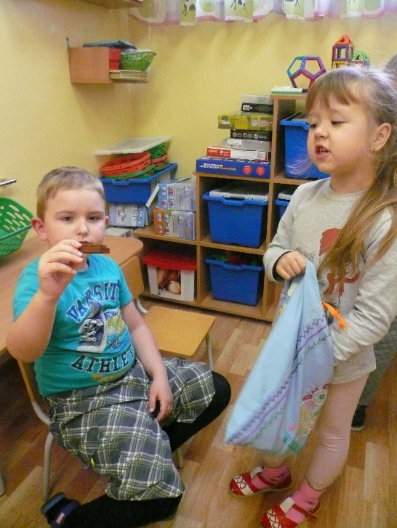
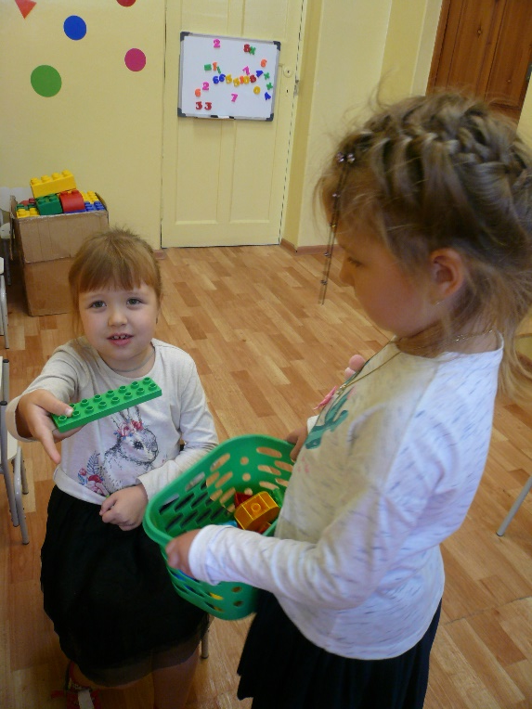
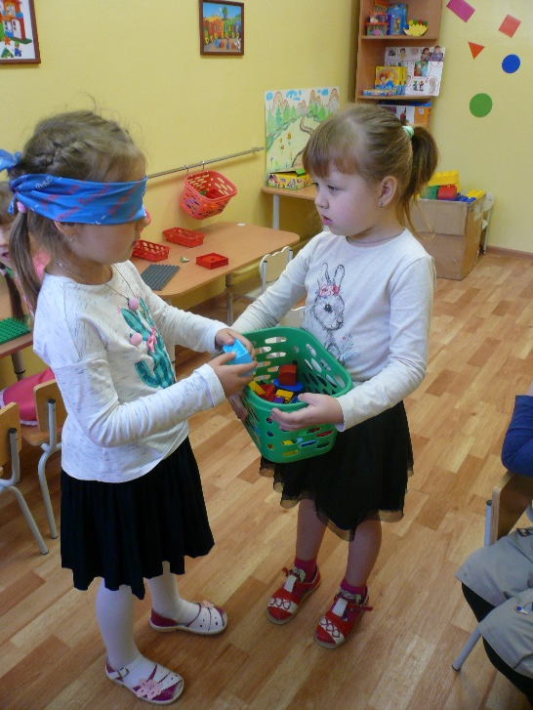
Дидактическая игра
«Волшебный мешочек»
Игра
«Назови правильно деталь»
И/у «Угадай на ощупь»
Подготовила:
Кузнецова И.О.

Slide 10
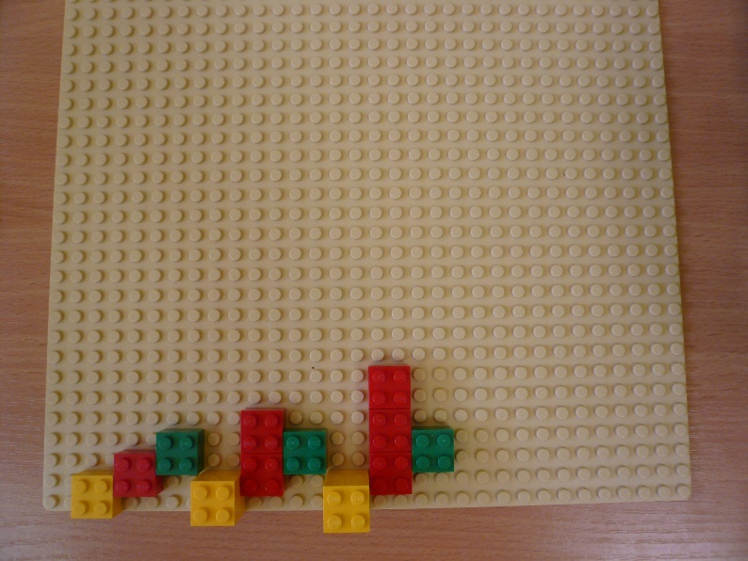
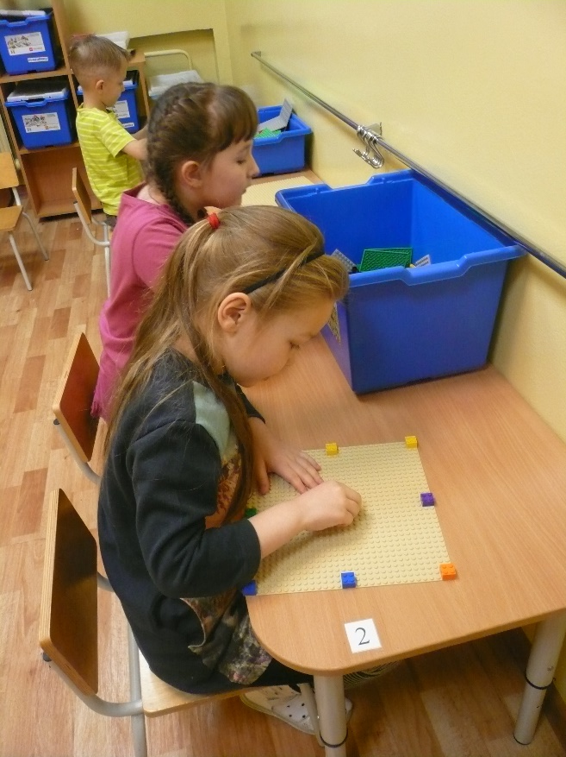
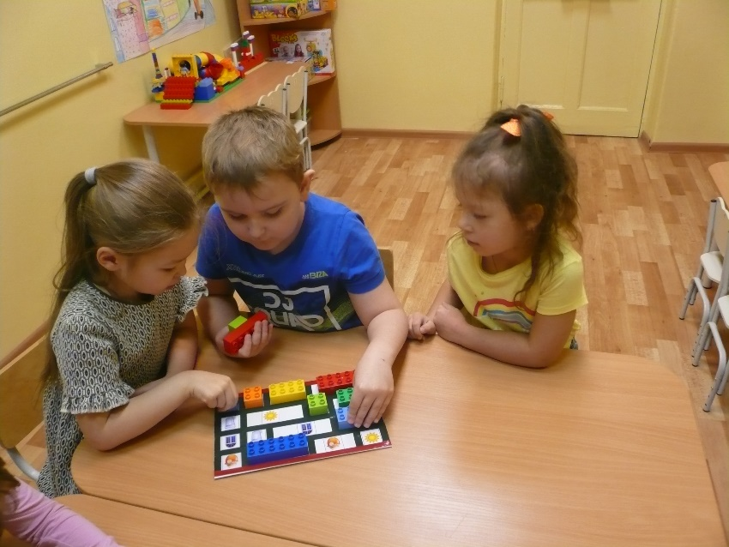
Игра «Найди закономерность и продолжи ряд»
Игра «Ориентация в пространстве»
Игра «Мемо-кубики»
Подготовила:
Кузнецова И.О.

Slide 11
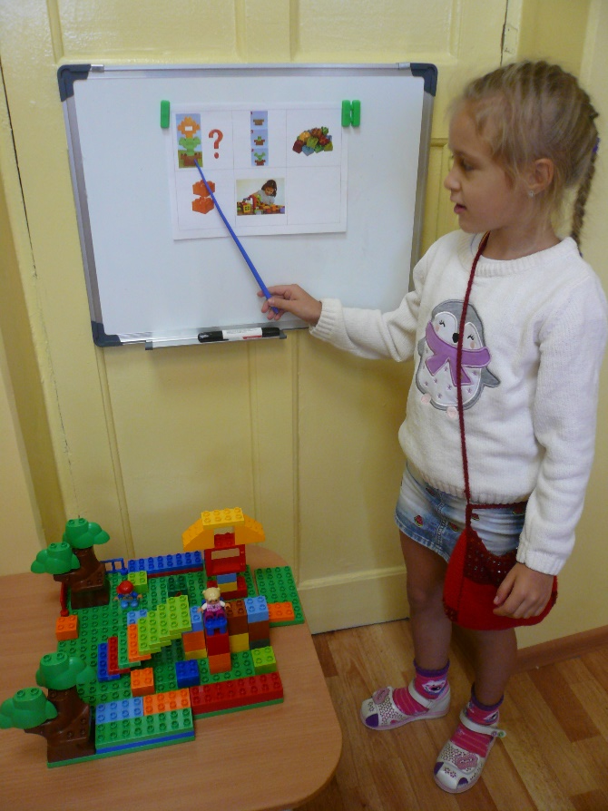
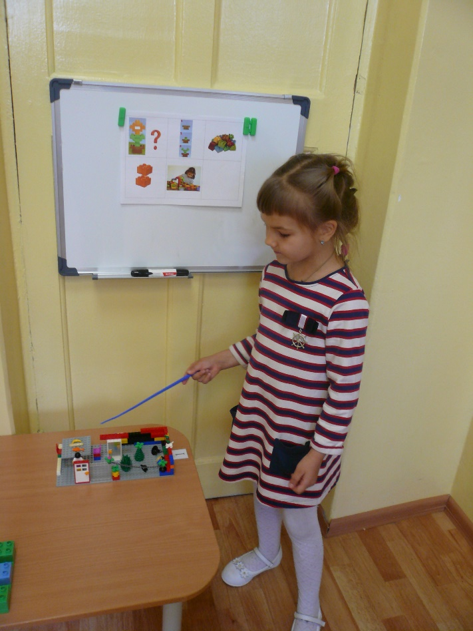
Рассказ о постройке
Подготовила:
Кузнецова И.О.

Slide 12
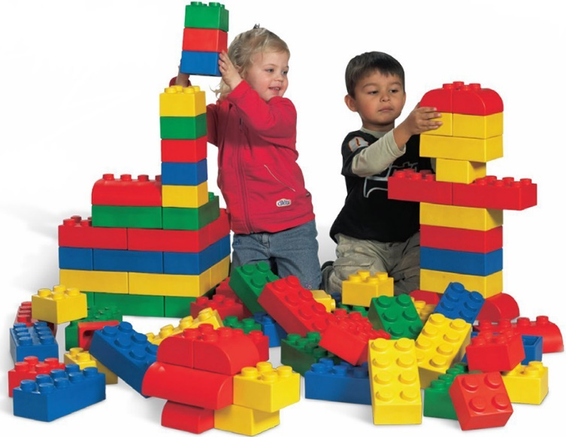
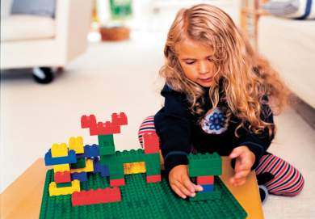
Особенности практического использования с учётом возраста детей:
от 1 до 3 лет
Мягкие кирпичики LEGO SOFT
Наборы LEGO Duplo
Разнообразие LEGO конструкторов позволяет заниматься с обучающимися разного возраста и различных образовательных возможностей.

Slide 13
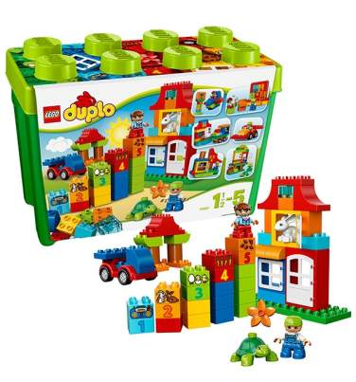
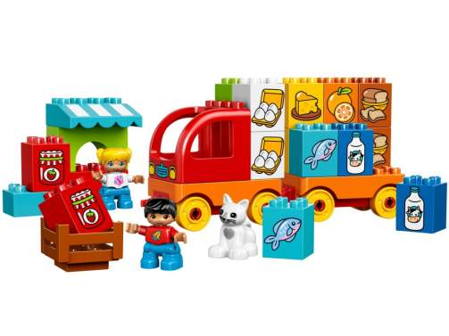
С детьми 3–4 лет используются LEGO -наборы с крупными элементами и простыми соединениями деталей.

Slide 14
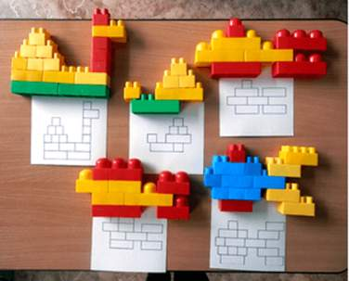
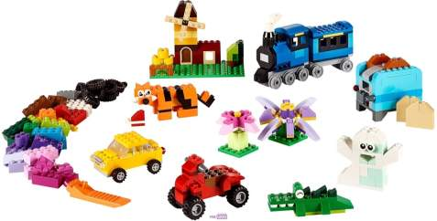
С детьми 4–5 лет конструирование усложняется, используются элементы среднего размера, применяются более сложные варианты соединения деталей. В средней группе используются цветные фото и картинки с изображениями моделей, по которым дети должны выполнить постройку. Конструируются модели по теме, образцу, замыслу и простейшим условиям.

Slide 15
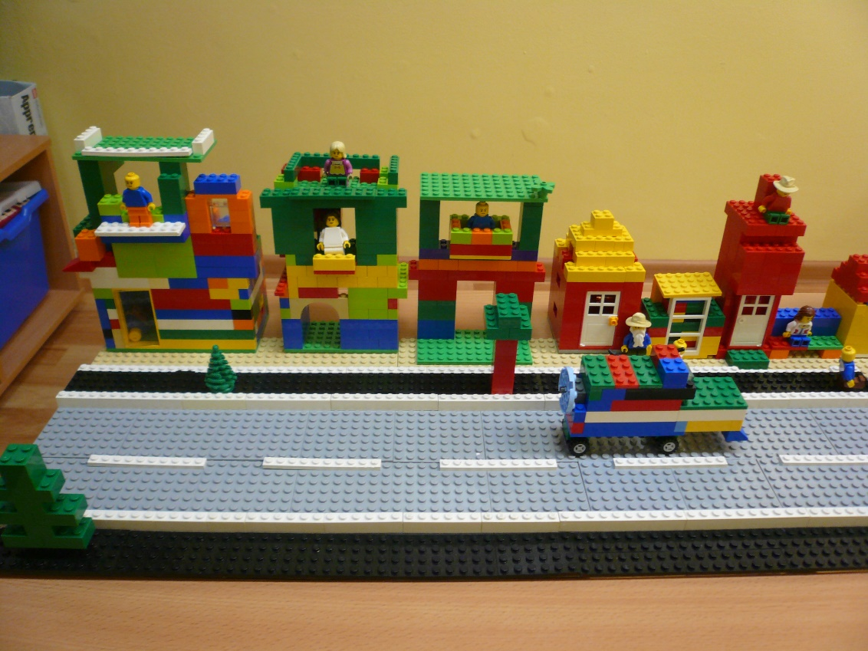
В 6–7 лет для технического творчества предлагаются разнообразные виды LEGO -конструкторов, от крупных с простыми соединениями элементов до самых миниатюрных со сложной техникой исполнения. В работе со старшими дошкольниками можно использовать задания в виде графических схем, усложнённые модели будущих построек, работу по замыслу, условиям.

Slide 16
-Открытые мероприятия;
-Выставки совместных работ;
-Участие в проектах и конкурсах;
-Игротеки;
-Оформление стендового материала;
-Консультации.
Формы работы с родителями
Подготовила:
Кузнецова И.О.

Slide 17
Заключение
В процессе конструирования формируются такие важные качества
личности, как трудолюбие, самостоятельность, инициатива, упорство при достижении цели, организованность При правильно организованной деятельности дети приобретают не только конструктивно-технические умения, но и обобщенные умения — целенаправленно рассматривать предметы, сравнивать их между собой и расчленять на части, видеть в них общее и различное, находить основные конструктивные части, от которых зависит расположение других частей, делать умозаключения и обобщения. Совместная конструктивная деятельность детей играет большую роль в воспитании первоначальных навыков работы в коллективе — умения предварительно договориться. А также конструктивная деятельность способствует практическому познанию свойств геометрических тел и пространственных отношений.
При знакомстве детей с современными зданиями и с некоторыми доступными для их понимания архитектурными памятниками развивается художественный вкус. Обучение детей конструированию имеет большое значение в подготовке детей к школе, развитии у них мышления, памяти, воображения и способности к самостоятельному творчеству.
Подготовила:
Кузнецова И.О.

Slide 18
Спасибо за внимание
Подготовила:
Кузнецова И.О.

